Slide 1
Informatikai biztonság alapjai
1. Az adatvédelem szükségessége és legfontosabb céljai.
Pethő Attila
2009/10 II. félév

Slide 2
Irodalom
Ködmön József, kriptográfia: Az informatikai biztonság alapjai, a PGP kriptorendszer használata, ComputerBooks, 1999/2000.
Buttyán Levente és Vajda István, Kriptográfia és alkalmazásai, Typotex, 2004.
Kevin D. Mitnick és William L. Simon, A legendás hacker: A behatolás művészete, perfact kiadó, 2006.
John M.D. Hunter, An information security handbook, Springer, 2001.
A.J. Menezes, P.C. van Oorshot and S.A. Vanstone, Handbook of applied cryptography, CRC, 1996.
B. Schneier, Applied cryptography: protocols, algorithms and source code in C, 1996.

Slide 3
Törvények 1.
1992. évi LXIII törvény a személyes adatok védelméről és a közérdekű adatok nyilvánosságra hozataláról.
1995. évi LXV. tv. az államtitokról és a szolgálati titokról.
1996. évi LVII. tv. a tisztességtelen piaci magatartás és versenykorlátozás tilalmáról (üzleti titok védelme).
1996. évi CXII. tv. a hitelintézetekről és pénzügyi vállalkozásokról (banktitok, az értékpapírtitok stb.védelme)

Slide 4
Törvények 2.
2001. évi XXXV. Törvény az elektronikus aláírásról.
2001. évi XXXV. tv. az elektronikus aláírás (digitális aláírás, Hitelesítési Hatóság CA) jogi szabályozása
2001. évi CVIII. tv. az elektronikus szolgáltatások
2/2002.(IV. 26.) MeHVM irányelv a minősített elektronikus aláírással kapcsolatos szolgáltatásokra és ezek szolgáltatóira vonatkozó biztonsági követelményekről.

Slide 5
Miért kell védeni az adatokat?
Értékes
Egyedi
Bizalmas
  személyes adatok
  tervek
  gazdálkodási adatok
Sérülékeny
  továbbítás
  tárolás

Slide 6
Miért kell védeni az adatokat?
Adatgyűjtés
Tárolás
Felhasználás
elválik
Térben
időben

Slide 7


Slide 8
Az adatfeldolgozás speciális jellege
Digitális dokumentumok
Fizikailag egységes tárolás, ezért könnyű
  kiegészíteni
  másolni
  módosítani
  hamisítani
Nagy sűrűségű tárolás
  könnyű ellopni
Hálózatokon sok adatot lehet nagy távolságra, gyorsan eljuttatni.

Slide 9
Nincsen otthon,
Csak az asszony,
Hogy megfőzzön,
Vagy dagasszon;
Vagy ha néhol egy beteg
Szalmaágyon fentereg;
Vagy a seprű, házőrzőnek
Felállítva küszöbre;
De ha Isten meg nem őrzi,
Ott lehet az örökre.
Arany János, A bajusz, részlet (1854)

Slide 10
Az adat értéke
Jelentős változás a történelem során
Gazdasági érték
  Adatbázisok
  Térinformatikai adatok
  Adatvagyon
Személyes érték
  Személyes, családi és közösségi adatok
  Jelszavak

Slide 11
Értékes adat
Rögzített és tárolt adatok:
  könyv kézirata,
  tervdokumentáció,
  zenei CD,
  hangoskönyv,
  film, stb.
önmagukban is komoly (szellemi) értéket képviselnek.

Slide 12
Adatvagyon 1
Az információs társadalomban kialakuló terminus.
Államigazgatásban, önkormányzatoknál és a vállalkozásoknál nagy mennyiségű adat gyűlt össze, amelyeket strukturált formában adatbázisokban tárolnak.
Tárolása, karbantartása és védelme komoly szakértelmet kíván.

Slide 13
Adatvagyon 2
Termelő érték, ha biztosítják:
  széleskörű elérhetőségét,
  másodlagos felhasználását.

Slide 14
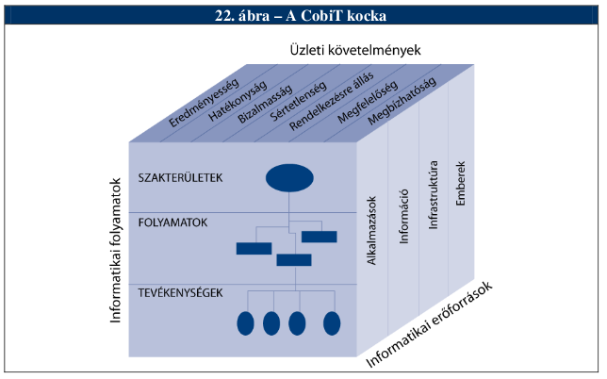
A Cobit kocka
Control Objectives for Information and related Technology

Slide 15
Kódelméleti alapok
C. Shannon modellje
Kódolás célja:
  Hibajavítás → kódelmélet, csatornakódolás
  Tömörítés → információelmélet, forráskódolás
  Titkosítás → kriptográfia
Adó
Kódoló
Dekódoló
Nyelő
Csatorna

Slide 16
Az adatvédelem céljai és eszközei
elérhetőség → azonosítás,
sértetlenség, hitelesség → digitális aláírás,
bizalmasság → titkosítás

Slide 17
Elérhetőség
A szolgáltatás
  minél hosszabb ideig (bármikor) és
  minél több helyről (bárhonnan) elérhető legyen és
  a végrehajtás folyamata követhető legyen.

Slide 18
Hagyományos szolgáltatás
A hagyományos szolgáltatás jellemzői:
meghatározott helye(ke)n vehető igénybe → iroda, ügyfélszolgálat,
a munkaidő rögzített,
személyes vagy meghatalmazott általi megjelenés → jogosultság ellenőrzés

Slide 19
A hagyományos szolgáltatások időkorlátja:
  munkaidő
  ügyfelek érdeklődése
  fogadóterek karbantartása
Ma is így működik a közszolgáltatás – állami és önkormányzati hivatalok - döntő része,
de bizonyos boltok és könyvtárak régen folyamatos üzemben dolgoznak.

Slide 20
Előnyei:
  megszokott,
  egyszerű,
  emberi kapcsolat,
  az adatfeldolgozás (bizonyos határig) könnyen ellenőrizhető → fizikai védelem
Hátrányai:
  lassú,
  sok kötöttség (időbeli, térbeli),
  az ügyfél számára ellenőrizhetetlen,
  drága a munkabér,
  nagy adathalmazra nem használható.

Slide 21
Folyamatos üzem
Az elektronikus szolgáltatások időkorlátja a szerverek, tárolók és hálózat üzembiztonsága → hány 9-es szolgáltatás.
Folyamatos üzemhez biztosítani kell:
  a szerverfunkciót másik eszköz átvehesse → duplikálás,
  adatbázis tükrözése: az adatokat több, független tárolón helyezzük el és ezek tartalmát folyamatosan frissítjük, szinkronizálás,
  alternatív elérési útvonalak biztosítása a hálózaton,
  jogosultság ellenőrzés automatizálása(!).

Slide 22
Előnyei:
  bármikor igénybe vehető,
  bármelyik hálózati végpontról elérhető,
  gyors,
  transzparens (távlati cél),
  olcsó (kevesebb iroda és ügyintéző).
Hátrányai:
  személytelen,
  nem használható mindenre,
  könnyű a jogosultságokkal visszaélni,
  kulcserőforrások védelme bonyolult.

Slide 23
Sértetlenség, hitelesség
A dokumentumok készítése, feldolgozása és felhasználása időben és térben elválik.
Biztosítani kell, hogy bármikor és bárhol
Azonosítani lehessen a készítő(ke)t és módosító(ka)t,
A hibás vagy illegális másolatot, változatot fel kell ismerni,

Slide 24
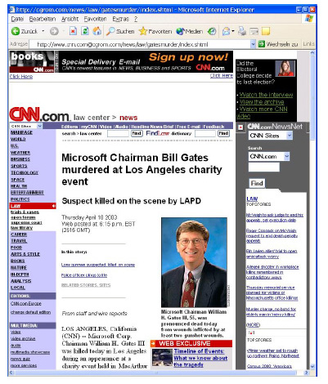

Slide 25
From the desk of:
Dr Collins Brown
Foreign Settlement Dept.
Skye Bank
Instant payment via ATM card notification
Your name and your contact details was given to this office in respect of your total inherited/contract sum owed to you which you have failed to claim because of either non-compliance of official processes or because of your unbelief of the reality of your genuine payment.
We wish to bring to you the solution to this problem.
Right now we have arranged your payment through our ATM card payment centers, That is the latest instruction from the president of the Federal republic of Nigeria (Alhaji Umaru Musa Yar'adua. GCFR)
This card center will send to you an ATM DEBIT Card which you will use to withdraw your money in any ATM machine in any part of the world, so if you like to receive your fund in this way, Please let us know by contacting us back and also send the following information as listed Below.
1. Full name
2. Phone and Fax number
3. Address were you want them to send the ATM Card to
(P.O Box not acceptable)
4. Your age and current occupation
5. Attach copy of your identification
We have been mandated by the president of the Federal Republic of Nigeria (Alhaji Umaru Musa Yar'adua. GCFR) parliament to issue out $5.7 million as part payment for this fiscal year 2009. Also for your information, You have to stop any further communication with any other person (S) or office(S) to avoid any hitches in receiving your payment.
Note that because of impostors, We hereby issued you our code of conduct, which is (ATM-227) so you have to indicate this code when contacting the card center by using it as your subject.
Wait For Your Expedite Response.
Kindly send your first reply and the required information to all this email box drcollinsbrown09@gmail.com and drcollinsbrown09@yahoo.com
Yours In Service,
Dr Collins Brown
Foreign Settlement Dept.
Skye Bank

Slide 26
Webmail Tisztelt Felhasználó,
Ez az üzenet a webmail Kezelő Központ az információkat a webes felhasználók számára. Már jelenleg is fejlesztési adatbázis, e-mail center. Mi törli az összes fel nem használt webmail fiók felhasználó. Ön köteles ellenőrizni és frissíti a megerősítő e-mailt az Ön email identitás azonnal. Ezzel megakadályozza, hogy e-mailt lezárták során ez a gyakorlat. Annak érdekében, hogy erősítse meg az e-mail identitás, meg kell adnia a következő adatokat;
Erősíteni az e-mail IDENTITÉ ALUL
Keresztnév :________________
Családnév :____________________
E-mail Felhasználónév :___________________
Email Jelszó :____________________
Figyelem! Minden webes felhasználó elutasítja az utólagos ellenőrzése és frissítése saját email hét napon belül a fogadó ezt a figyelmeztetést elveszíti saját email véglegesen.
Köszönjük, hogy a használó webes e-mail fiók
Figyelmeztető kód: VX2G99AAJ
Köszönöm,
webmail Management Information
Copyright © 2009 Regents webmail Minden jog fenntartva.
2009.Augusztus 8.

Slide 27
Dear Hu Account User,
There will be an upgrade in our system between 20th to 30th of March 2010. Due to the anonymous
registration of hungary email accounts in Hungary and number of dormant accounts, we will be
running this upgrade to determine the exact number of subscribers we have at present.
You are instructed to login to your HU email account to verify if your account is still valid and send immediately the folowing:
Login Name:................................(Compulsory)
Password:...................................(Compulsory)
Server:......................................(Compulsory)
Date of Birth:..............................(Optional)
State:........................................(Optional)
Before sending your account details to us, you are advise to log in into your account and verify the
infomation you are sending. You are to provide your administration link to your Log in Page here:
Http://
Note that if your account do Login, send us the details or otherwise it means it has been deleted. Sorry
for the inconvinence this might cause you we are only trying to make sure of the total email account
we have in HUngary
All you have to do is Click Reply and supply the information above, your account will not be interrupted
and will continue as normal.
Thanks for your attention to this request. Once again We apologize for any inconveniences. Warning!!!
Account users that refuse to update their account after 5 Days of receiving this warning, user will lose
his/her account permanently.
©2010 Hungary Webmail Network

Slide 28
04 - Személyi igazolvány.mp3
OTP_datafish
Skyebank

Slide 29
Bizalmasság
Az információcsere és tárolás nyílt csatornán és szabványos eszközökkel történik, de ezen néha bizalmas információt kell küldeni (jelszó, személyes-és vállalati titok, stb.) ezt az üzenetek kódolásával, titkosításával lehet elérni.

Slide 30
Információ osztályozása
Érzékenység – információ tulajdonosának szempontjai szerint
Fontosság – támadó szempontjai szerint

Slide 31
Információ érzékenysége
Nyilvános – mindenki számára elérhető,
Személyes – nem tartozik a nyilvánosságra, de ha megtudják nem okoz nagy problémát,
Bizalmas – olyan információ, amelynek ismerete a versenytársaknak gazdasági előnyt jelent,
Titkos – ha illetéktelenekhez jut, akkor a vállalat versenyhelyzetét jelentősen rontja.
Fontos lenne ezek mérése!

Slide 32
Személyes adatokra
Nyilvános: név, nem, hajszín, vállalati (rész)tulajdon,egyesületi tagság,…
Bizalmas: jövedelem, értéktárgyak, adószám, számlaszámok,…
Titkos: egészségi állapot, vallás, azonosítók (PIN kód, jelszó),…

Slide 33
Információ fontossága
Lényegtelen – nem érdemes foglalkozni vele,
Fontos – közvetlenül nem használható, de lényeges lehet,
Lényeges – közvetlen eredményre vezet.

Slide 34
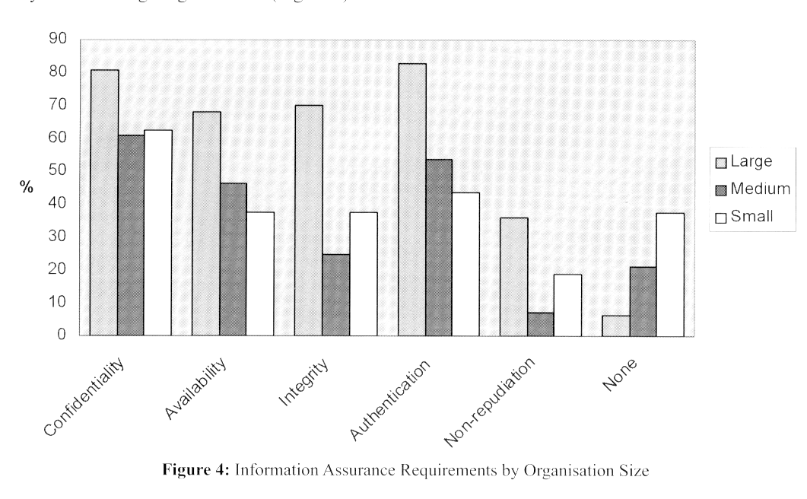
Információbiztonsági követelmények a szervezet nagyságának függvényében
confidentiality=bizalmasság, availability=elérhetőség, integrity=sértetlenség, authentication=azonosítás, non-repudiation=olyan szolgáltatás, amelyik adatok sértetlenségét és eredetiségét bizonyítja
Notes:
A. Tawileh, J. Hilton, S. McIntosh, Information Security Status in Organisations, in: ISSE 2008 Securing Electronic Business Processes, Eds.: N. Pohlmann, H. Reimer and W. Schneider, Viewed+Teubner, 2008. 20-29.

Slide 35
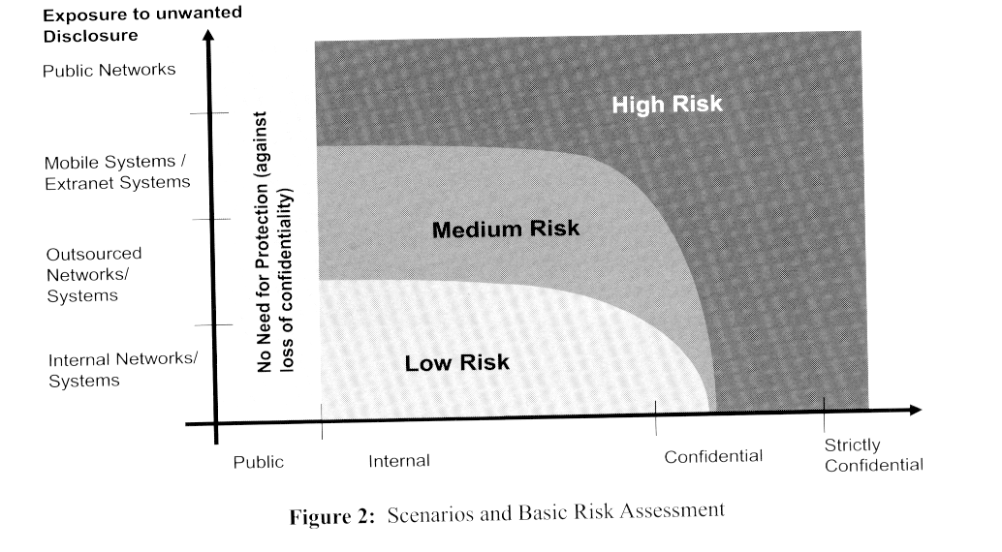
Információ veszélyeztetettsége
Notes:
G. Von der Heidt, Development and Implementation of an Encryption Strategy for a global Enterprise, in: ISSE 2008 Securing Electronic Business Processes, Eds.: N. Pohlmann, H. Reimer and W. Schneider, Viewed+Teubner, 2008. 197 -207.

Slide 36
Kockázati tényezők 1.
Fizikai
  Víz, tűz, sugárzás, elemi csapás
  Lopás
  Rongálás
Emberi, social engeneering
  Tapasztalatlanság
  Adatlopás – bennfentes, külső
  Rendszergazda
  Mérnök
Technikai
  Hardverhiba
  Szoftverhiba
  Vírus, trójai, spam

Slide 37
Kockázati tényezők 2.
A kockázati tényezők súlya függ a szervezet
  tevékenységétől,
  nagyságától,
  elhelyezésétől,
  a dolgozók képzettségétől,
  szervezetétől,
  szervezettségétől
Konkrét esetben ezeket fel kell mérni!

Slide 38
Biztonsági intézkedések
Fizikai védelem
  Elhelyezés
  Energia ellátás
  Kábelezés elhelyezése
Sugárzás elleni védelem
Hardverhiba – ma már nem gyakori
Szoftver biztonsága – a felhasználók csak arra használhassák, amire jogosultságuk van. Nem kívánt szolgáltatások, weboldalak szűrése.

Slide 39
Emberi beavatkozás elleni védelem
Felhasználó
  Szűk jogkör
Üzemeltető
  Beállítások végrehajtása, módosítása
  Utasítások alapján dolgozik
Mérnök
  Rendszer beállítása, módosítása, javítása
  Széles hatáskör
Programozó
  Rendszer készítése
  Teljes hatáskör

Slide 40
In today's economic climate, the threats to your vital information are greater than ever before.
In 2008 there were 277 data breaches reported in the UK - and it's not just information that is lost.
The costs to an organization have dramatically increased:
>> £1.73 million is the average cost of a data breach*
>> Lost business now accounts for more than 50% of the cost**
One major cause of the rise of breaches has to do with the rise of the insider threat.
>> 67% of organizations do nothing to prevent confidential data leaving the premises on USB sticks and other removable devices.**
>> 53% of employees would take sensitive information with them if they were laid off.***

Slide 41
Az elektronikus aláírásról szóló törvény
2001. évi XXXV. törvény az elektronikus aláírásról.
Az Országgyűlés – felismerve és követve az egyetemes fejlődésnek az információs társadalom felé mutató irányát, az új évezred egyik legfontosabb kihívásának eleget téve – törvényt alkot az elektronikus aláírásról annak érdekében, hogy megteremtse a hiteles elektronikus nyilatkozattétel, illetőleg adattovábbítás jogszabályi feltételeit az üzleti életben, a közigazgatásban és az információs társadalom által érintett más életviszonyokban.

Slide 42
Elektronikus aláírás
„az elektronikus aláírás: elektronikusan aláírt elektronikus dokumentumhoz azonosítás céljából logikailag hozzárendelt vagy azzal elválaszthatatlanul összekapcsolt elektronikus adat.”

Slide 43
A fokozott biztonságú elektronikus aláírás ezen kívül
  „alkalmas az aláíró azonosítására,
  egyedülállóan az aláíróhoz köthető,
  olyan eszközökkel hozták létre, amelyek kizárólag az aláíró befolyása alatt állnak
  és a dokumentum tartalmához olyan módon kapcsolódik, hogy minden – az aláírás elhelyezését követően a dokumentumban tett – módosítás érzékelhető.”
minősített elektronikus aláírás: „olyan - fokozott biztonságú - elektronikus aláírás, amelyet az aláíró biztonságos aláírás-létrehozó eszközzel hozott létre, és amelynek hitelesítése céljából minősített tanúsítványt bocsátottak ki.”

Slide 44
Hitelesítés szolgáltatók
Indítása
  Bejelentés a felügyelő hatóságnak
  Általános szerződési feltételek
  Bizonyítani a kérelmező és alkalmazottai büntetlen előéletét és szakképzettségét
  Felelősségbiztosítással és megfelelő pénzügyi háttérrel kell rendelkeznie.

Slide 45
Hitelesítés szolgáltatók 2.
jogosult a szolgáltatást igénybe vevő releváns adatait kezelni
„a tanúsítványokkal kapcsolatos elektronikus információkat – beleértve az azok előállításával összefüggőeket is – és az ahhoz kapcsolódó személyes adatokat legalább a tanúsítvány érvényességének lejártától számított tíz évig, illetőleg az elektronikus aláírással, illetve az azzal aláírt elektronikus dokumentummal kapcsolatban felmerült jogvita jogerős lezárásáig megőrzi.”
jogosult a szolgáltatást igénybe vevő releváns adatait kezelni

Slide 46
Ügyviteli védelem
Az informatikai rendszert üzemeltető szervezet ügymenetébe épített
  védelmi intézkedések,
  biztonsági szabályok és
  tevékenységi formák együttese.
Informatikai Biztonsági Koncepció
Informatikai Biztonsági Szabályzat

Slide 47
Informatikai Biztonsági Koncepció
Védelmi igény feltárása:
  lényeges informatikai rendszerek
  informatikai alkalmazások
Fenyegetettség elemzés:
  veszélyforrások feltárása
  a rendszerek gyenge pontjai

Slide 48
Kockázatelemzés:
  károk hatása az informatikai rendszerekre és a szervezetre
  várható bekövetkezési gyakoriság
  kárérték
Kockázat menedzselés:
  veszélyforrások elleni védekezés módjai (megelőzés)
  intézkedési tervek
  felelősök kijelölése
  időterv az intézkedések bevezetésére
  intézkedések felülvizsgálatának ütemezése

Slide 49
Informatikai Biztonsági Szabályzat
Biztonsági osztályba sorolás részleg szinten is.
  Alapbiztonság: általános információ feldolgozás (nyilvános és személyes adatok)
  Fokozott biztonság: szolgálati titok, átlagos mennyiségű különleges adat (bizalmas adatok)
  Kiemelt biztonság: államtitok, nagy mennyiségű különleges adat. (titkos adatok)
Feladatkörök, felelősségi- és hatáskörök az informatikai biztonság területén.

Slide 50
Védelmi intézkedések:
  Hozzáférési jogosultságok meghatározása
  Intézkedési terv az illetéktelen hozzáférés illetve a jogosultságokkal való visszaélés eseteire
  Biztonsági eseménynapló
  Automatikus naplózás
  A rendszert csak illetékes vezető engedélyével szabad megváltoztatni
  Külső személy a kezelt adatokhoz nem férhet hozzá
  Jelszómenedzsment
  Felhasználók listájának rendszeres aktualizálása
  Ideiglenesen v. tartósan távol levő munkatárs helyettesítése
  Külső partnerek hozzáférési jogosultsága (federation)

